Slide 1


Altinn-kaffe
Status og planer
18. november 2021
Lars Vegard Bachmann, produkteier

Slide 2
Jobbet med siden sist
Datamodellering i Altinn Studio
Ny utfylling med grunnlag i tidligere innsending
Lage instans fra et stateless-steg
Navigere mellom prossessteg
Innhente krav til tabeller
Kvalitetssikring av eksterne bidrag

Slide 3
Jobber med nå
Datamodellering i Altinn Studio
Ny utfylling med grunnlag i tidligere innsending
Lage instans fra et stateless-steg
Navigere mellom prossessteg
Analyse/spesifisering for tabeller
Designendringer
Optimalisering for mobil
Mer nøytralt design
Kvalitetssikring av eksterne bidrag

Slide 4
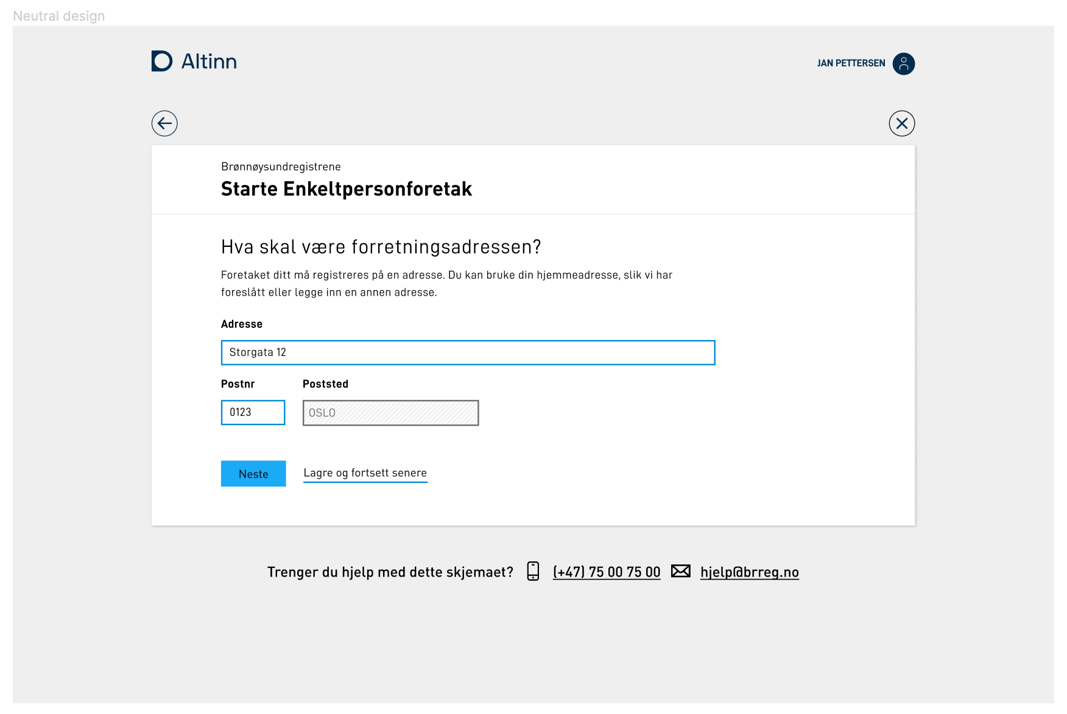

Slide 5
Planer for Q4 2021
Til utvikling
Datamodelleringsfunksjonalitet
Friere navigering mellom steg i prosess
eFormidling
Delegering på app-nivå (håndteres av autorisasjons-teamet)
Ny utfylling med grunnlag i tidligere innsending (Lag ny kopi)
Lage instans fra et stateless-steg
Avpublisering av app
Branching i Altinn Studio
Håndtering av standard-tekster
Til analyse (og senere utvikling)
Varsling
Utfyllbare tabeller
Til vurdering (og evt. senere analyse og utvikling)
App-sider uten innlogging
Funksjonell signering – utsatt til Q1 2022
Roadmap

Slide 6
Tjenesteeiere i Altinn 3
Minst en tjeneste i produksjon (9)
Testmiljø etablert (20)
Organisasjon i Altinn Studio (12)
Digitaliseringsdirektoratet
Statistisk sentralbyrå
Kartverket
Nasjonalbiblioteket
Arbeidstilsynet
Skatteetaten
Statens arbeidsmiljøinstitutt
Utlendingsdirektoratet
Valgdirektoratet
Barne-, ungdoms- og familiedirektoratet
Brønnøysundregistrene
Direktoratet for byggkvalitet
Digitale Helgeland v/Brønnøy kommune
Direktoratet for mineralforvaltning
Finanstilsynet
Fiskeridirektoratet
Gjenopptakelseskommisjonen
Helsedirektoratet
Helse Møre og Romsdal HF
Kulturrådet
Miljødirektoratet
Arbeids- og velferdsetaten (NAV)
Nasjonal sikkerhetsmyndighet
Norsk pasientskadeerstatning
Patentstyret
Sjøfartsdirektoratet
Statens sivilrettsforvaltning
Statens vegvesen
Utdanningsdirektoratet
Datatilsynet
Direktoratet for samfunnssikkerhet og beredskap
Felleskontoret for AFP
Lotteri- og stiftelsestilsynet
Norges vassdrags- og energidirektorat
Politiet
Statens legemiddelverk
Statens havarikommisjon
Statens pensjonskasse
Tolletaten
Tilsynsrådet for advokatvirksomhet
Økokrim
+5 tjenesteeiere som ikke ennå har valgt administrator
Fet=etablert siste periode

Slide 7
Eksterne bidrag
Under utvikling / QA 🛠
Kjøre lokal test i docker (Ivar, Bouvet – for Finanstilsynet) 🆕
Friere plassering av hjelpetekst-ikon (Martin, SSB)
labelGrid (Ivar, Bouvet – for Finanstilsynet)
Forhåndsvalgt at repeterende gruppe er åpen (Martin, SSB)
Navigering mellom sider i et utfyllingssteg (Martin, SSB)
Feature tatt inn 🏆
Bilde-komponent (Alexandra, Accenture – for Digitale Helgeland)
Høyrestilling av input (Ivar, Bouvet – for Finanstilsynet)
Bugfix / mindre endring tatt inn 🎖 (Så langt i år)
@ivarne – 13 (+3)
@torbjokv – 2
@lompa94 / @martinothamar - 1
Slik kan du bidra

Slide 8
Spørsmål? Kommentarer?
lvb@digdir.no
https://altinn.slack.com

